Slide 1
IRISAN KERUCUT
By. SITI SYARAH MAULYDIA, M.Pd

Slide 2
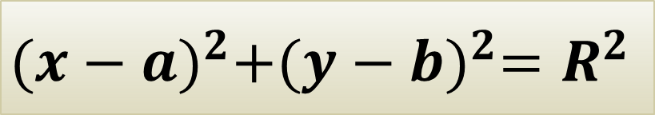
Persamaan Lingkaran dengan Pusat P (a,b)
Rumus 2.2
Persamaan lingkaran dengan titik pusat P (a,b) dan jari-jari R adalah :
$${(x−a)}^{2}+{(y−b)}^{2}=R^{2}$$

Slide 3
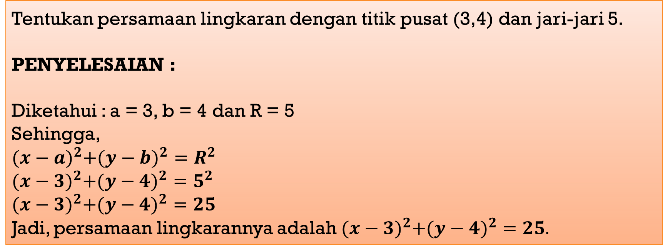
CONTOH 1
Tentukan persamaan lingkaran dengan titik pusat (3,4) dan jari-jari 5.
PENYELESAIAN :
Diketahui : a = 3, b = 4 dan R = 5
Sehingga,
$${(x−a)}^{2}+({y−b)}^{2}=R^{2}$$
$${(x−3)}^{2}+({y−4)}^{2}=5^{2}$$
$${(x−3)}^{2}+({y−4)}^{2}=25$$
Jadi, persamaan lingkarannya adalah ${(x−3)}^{2}+({y−4)}^{2}=25.$

Slide 4
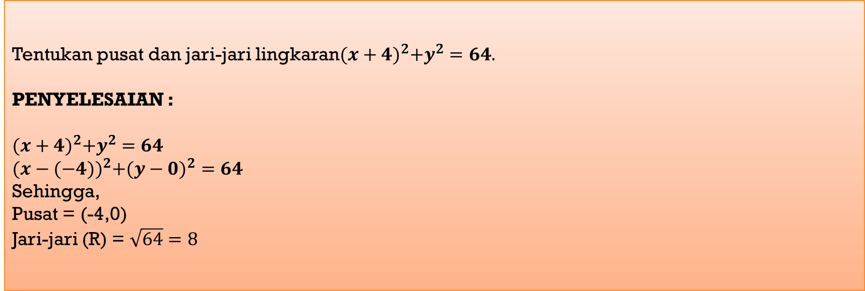
CONTOH 2
Tentukan pusat dan jari-jari lingkaran${(x+4)}^{2}+y^{2}=64.$
PENYELESAIAN :
$${(x+4)}^{2}+y^{2}=64$$
$${(x−(−4))}^{2}+({y−0)}^{2}=64$$
Sehingga,
Pusat = (-4,0)
Jari-jari (R) = $\sqrt{64}=8$

Slide 5

Ada beberapa cara untuk menentukan jari-jari suatu lingkaran, yaitu :
Jika diketahui lingkaran dengan titik pusat P (a,b) dan melalui titik ($x_{1},y_{1}$), maka :
$$R=\sqrt{{(a−x_{1})}^{2}+{(b−y_{1})}^{2}} =\sqrt{{(x_{1}−a)}^{2}+{(y_{1}−b)}^{2}}$$
1
Jika diketahui lingkaran dengan titik pusat P (a,b) dan menyinggung sumbu-X, maka R = |b|:
Y
2
P(a,b)
b
R=b
X
O
a

Slide 6
Jika diketahui lingkaran dengan titik pusat P (a,b) dan menyinggung sumbu-Y, maka R = |a|:
Y
3
b
P(a,b)
R=a
X
O
a
Jika diketahui lingkaran dengan titik pusat P (a,b) dan menyinggung sumbu-X dan sumbu-Y, maka R = |a| = |b|.
Y
4
P(a,b)
b
R=a
R=b
X
O
a

Slide 7

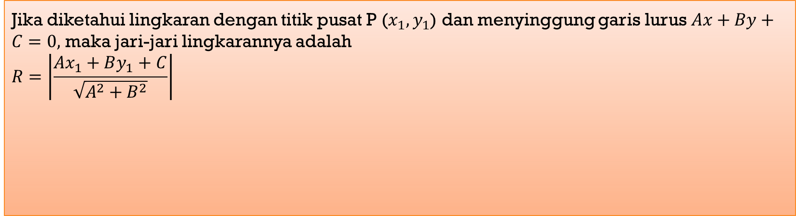

Jika diketahui lingkaran dengan titik pusat P ($x_{1},y_{1}$) dan menyinggung garis lurus $Ax+By+C=0,$ maka jari-jari lingkarannya adalah
$$R=\left|\frac{Ax_{1}+By_{1}+C}{\sqrt{A^{2}+B^{2}}}\right|$$
5
R
$$Ax+By+C=0$$
($x_{1},y_{1}$)

Slide 8
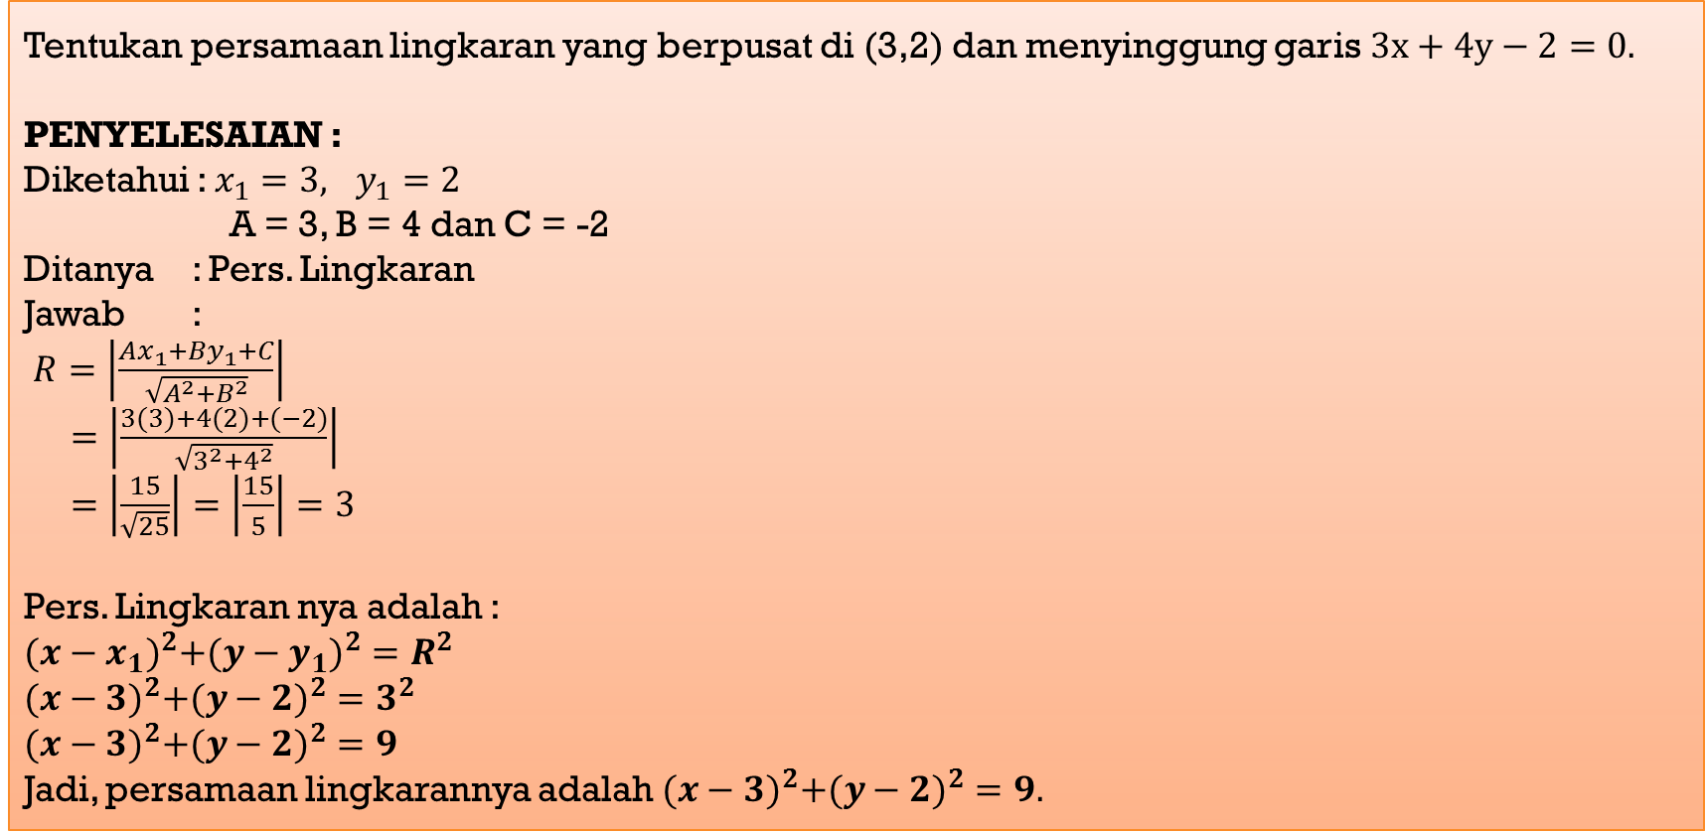
CONTOH 3
Tentukan persamaan lingkaran yang berpusat di (3,2) dan menyinggung garis $3x+4y−2=0.$
PENYELESAIAN :
Diketahui : $x_{1}=3,$ $y_{1}=2$
A = 3, B = 4 dan C = -2
Ditanya : Pers. Lingkaran
Jawab :
$R=\left|\frac{Ax_{1}+By_{1}+C}{\sqrt{A^{2}+B^{2}}}\right|$
$=\left|\frac{3(3)+4(2)+(−2)}{\sqrt{3^{2}+4^{2}}}\right|$
$=\left|\frac{15}{\sqrt{25}}\right|=\left|\frac{15}{5}\right|=3$
Pers. Lingkaran nya adalah :
$${(x−x_{1})}^{2}+({y−y_{1})}^{2}=R^{2}$$
$${(x−3)}^{2}+({y−2)}^{2}=3^{2}$$
$${(x−3)}^{2}+({y−2)}^{2}=9$$
Jadi, persamaan lingkarannya adalah ${(x−3)}^{2}+({y−2)}^{2}=9.$

Slide 9
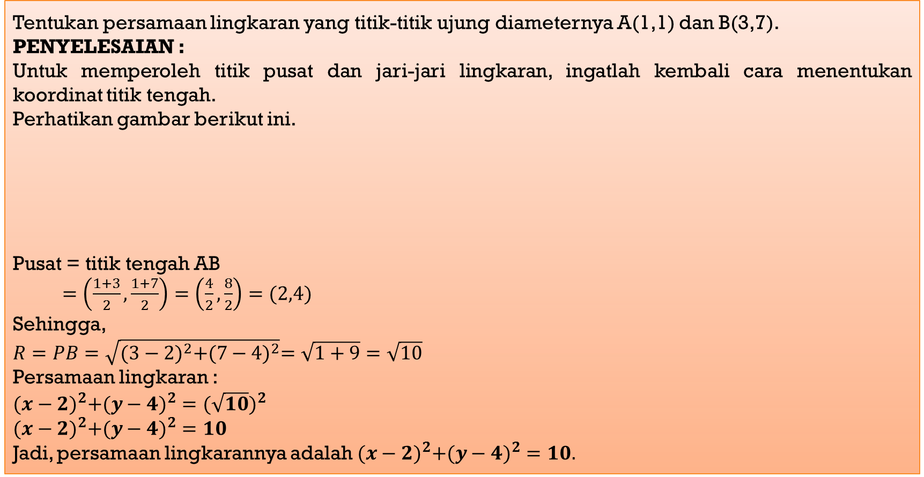
CONTOH 4
Tentukan persamaan lingkaran yang titik-titik ujung diameternya A(1,1) dan B(3,7).
PENYELESAIAN :
Untuk memperoleh titik pusat dan jari-jari lingkaran, ingatlah kembali cara menentukan koordinat titik tengah.
Perhatikan gambar berikut ini.
Pusat = titik tengah AB
$=\left(\frac{1+3}{2},\frac{1+7}{2}\right)=\left(\frac{4}{2},\frac{8}{2}\right)=(2,4)$
Sehingga,
$$R=PB=\sqrt{{(3−2)}^{2}+{(7−4)}^{2}}=\sqrt{1+9}=\sqrt{10}$$
Persamaan lingkaran :
$${(x−2)}^{2}+({y−4)}^{2}={(\sqrt{10})}^{2}$$
$${(x−2)}^{2}+({y−4)}^{2}=10$$
Jadi, persamaan lingkarannya adalah ${(x−2)}^{2}+({y−4)}^{2}=10.$
R
B(3,7)
A(1,1)
P

